Slide 1

BANCO DE DADOS II
TECNOLOGIA EM ANÁLISE E DESENVOLVIMENTO DE SISTEMAS
Prof. Me. Matheus Raffael Simon

Slide 2
Lista de Exercícios
Faça as sqls de cada exercício nos próximos slides.
Você deve criar a sql de cada estrutura (tabelas), inserir dos dados iguais ao do exercício e a sql para solucionar o problema solicitado.
Fazer individual ou em duplas.
Entregar os scripts solicitados.

Slide 3
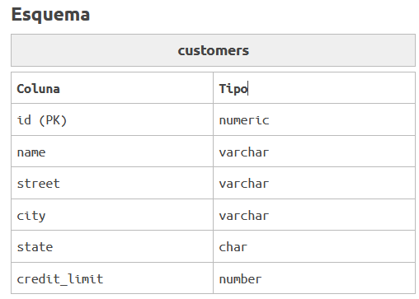
Exercício 1
Sua empresa está fazendo um levantamento de quantos clientes estão cadastrados nos estados, porém, faltou levantar os dados do estado do Rio Grande do Sul.
Então você deve Exibir o nome de todos os clientes cujo estado seja ‘RS’.

Slide 4
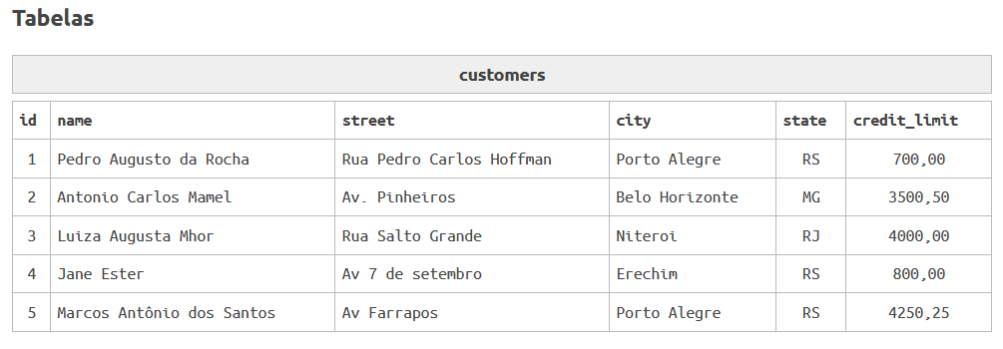
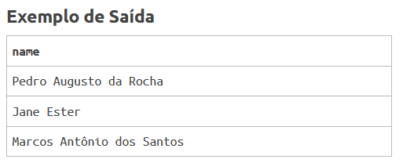
Exercício 1

Slide 5
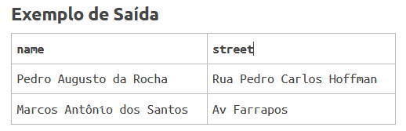
Exercício 2
A empresa fará um evento comemorando os 20 anos de mercado, e para isso faremos uma grande comemoração na cidade de Porto Alegre. Queremos também convidar todos os nossos clientes que estão cadastrados nessa cidade.
O seu trabalho é nos passar os nomes e os endereços dos clientes que moram em 'Porto Alegre', para entregar os convites pessoalmente. Faça o exercício com a base do Ex1.

Slide 6
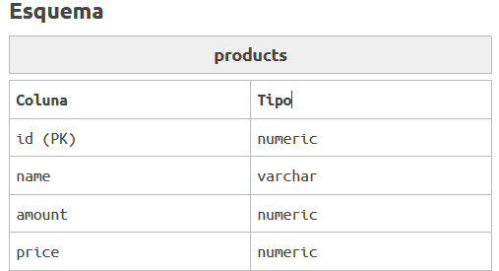
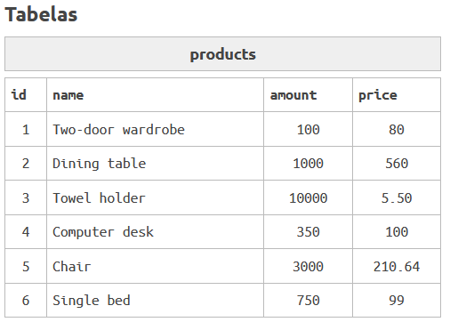
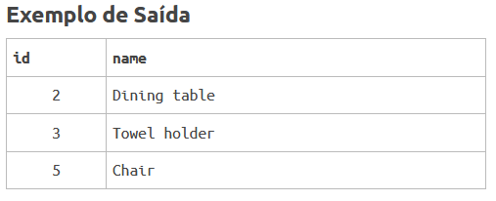
Exercício 3
O setor financeiro da empresa precisa de um relatório que mostre o código e o nome dos produtos cujo preço são menores que 10 ou maiores que 100.

Slide 7
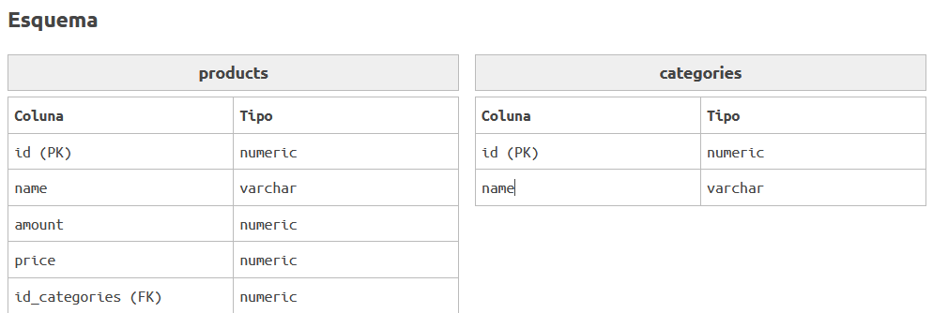
Exercício 4
Quando os dados foram migrados de Banco de Dados, houve um pequeno mal-entendido por parte do antigo DBA.
Seu chefe precisa que você exiba o código e o nome dos produtos, cuja categoria seja 'super luxury'.

Slide 8
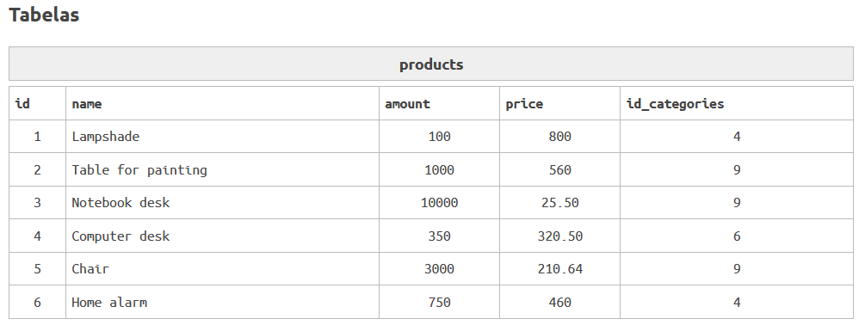
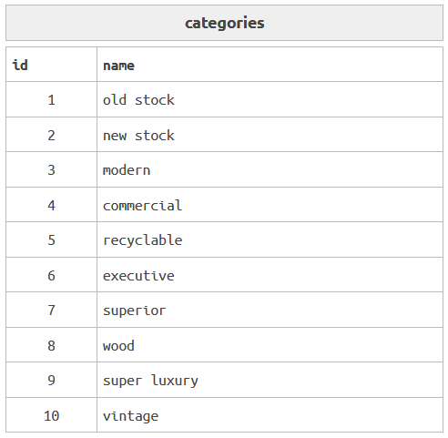
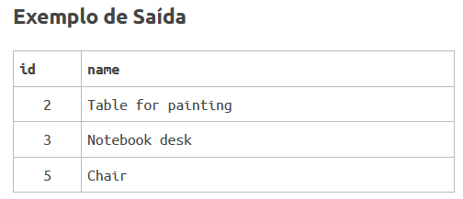
Exercício 4

Slide 9
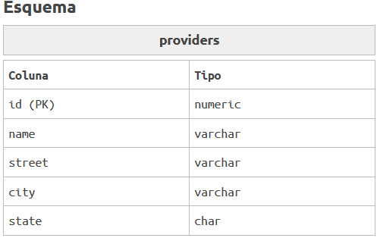
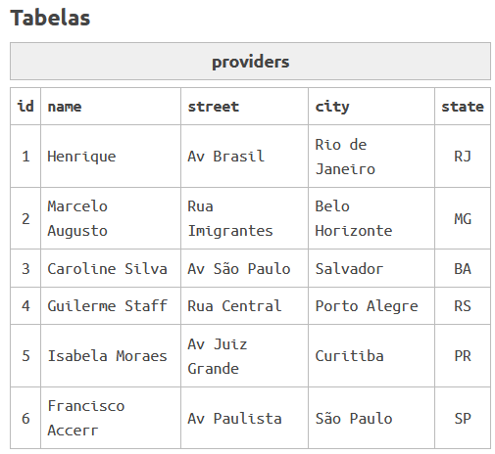
Exercício 5
Todos os meses a empresa pede um relatório das cidades que os fornecedores estão cadastrados. Dessa vez não vai ser diferente, faça uma consulta no Banco de Dados que retorne todas as cidades dos fornecedores, mas em ordem alfabética.
OBS: Você não deve mostrar cidades repetidas.

Slide 10
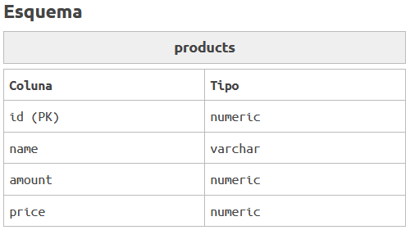
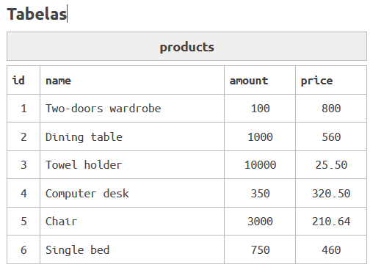
Exercício 6
O setor financeiro da nossa empresa, está querendo saber os menores, maiores, média e soma valores dos produtos, que vendemos, posteriormente deverá fazer uma função de contagem de quantos produtos existem na base.

Slide 11
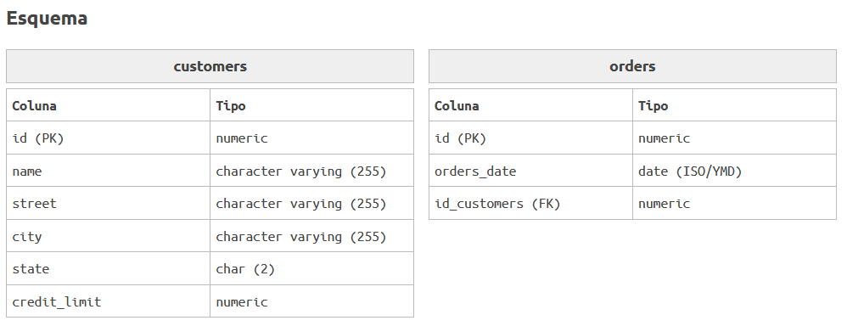
Exercício 7
A auditoria financeira da empresa está pedindo para nós um relatório do primeiro semestre de 2016. Então exiba o nome dos clientes e o número do pedido para os clientes que fizeram pedidos no primeiro semestre de 2016.

Slide 12
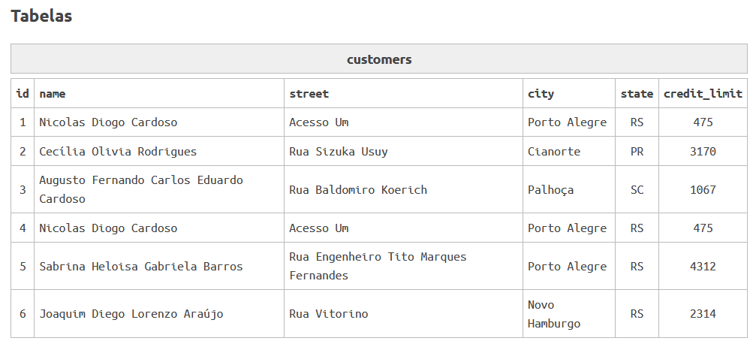
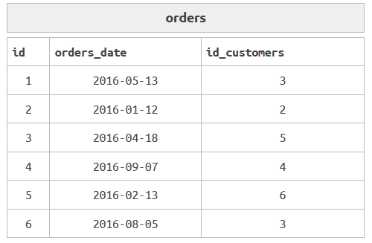
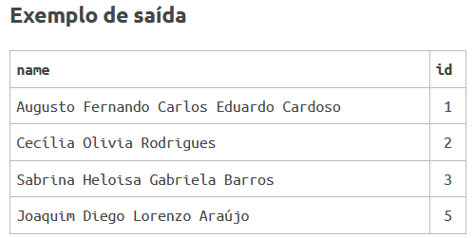
Exercício 7

